Slide 1
РОСПРИРОДНАДЗОР
Федеральная служба по надзору
в сфере природопользования
«ЕДИНЫЙ ДЕНЬ ОТЧЕТНОСТИ»
Итоги контрольно-надзорной деятельности
Управления Росприроднадзора по Архангельской области за 1 квартал 2019 года
Руководитель Управления Федеральной службы по надзору в сфере природопользования (Росприроднадзора) по Архангельской области
ГОРНИХ АЛЕКСАНДР ФЕДОРОВИЧ
г. Архангельск – 15.05..2019

Slide 2
2
Учет объектов негативного воздействия на окружающую среду
Количество поставленных на учет объектов
по категориям негативного воздействия
за 2016 -2018 гг
Распределение объектов по категориям риска
в 2017-2018 гг.
Количество учтенных юр. лиц и ИП
г. Архангельск– 15.05.2019

Slide 3
3
Наиболее крупные предприятия-природопользователи на территории Архангельской области
Наименование объекта | Местонахождение объекта (Юр. и фактич. адрес) | Особенности представляющей угрозы | Категория объекта
ОАО «Архангельский целлюлозно-бумажный комбинат» | 164900, Архангельская обл., г.Новодвинск, ул.Мельникова, д.1 | Объем выбросов в атмосферный воздух – 34,4 тыс. т/год | I
Филиал ОАО «Группа Илим» в г.Коряжма | 165651, Архангельская обл., г.Коряжма | Объем выбросов в атмосферный воздух – 10,9 тыс. т/год | I
ПАО «Территориальная генерирующая компания №2» Северодвинская ТЭЦ1 | 164500, Архангельская обл., г.Северодвинск, Ягринское шоссе, 1/32 | Объем выбросов в атмосферный воздух – 25,9 тыс. т/год | I I
г. Архангельск– 15.05.2019

Slide 4
4
Результаты контрольно-надзорной деятельности
32
Привлечено
к ответственности
хозяйствующих
субъектов
Штрафов
наложено
> 2
млн руб.
ед.
4
Плановые проверки
51
Внеплановые проверки
16
Выявлено нарушений
тыс
руб.
Штрафы
2 349,3
наложено
тыс руб.
1 428,3
взыскано
тыс руб.
г. Архангельск– 15.05.2019

Slide 5
5
Результаты контрольно-надзорной деятельности
Количество выданных предписаний
16
3
Количество выданных предостережений
24
Количество выданных представлений
5
Количество выданных предупреждений
г. Архангельск– 15.05.2019

Slide 6
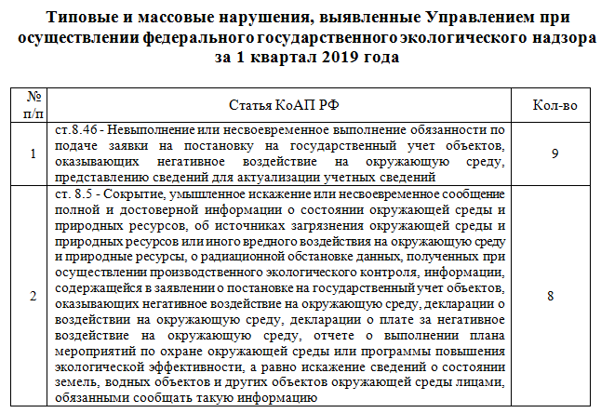
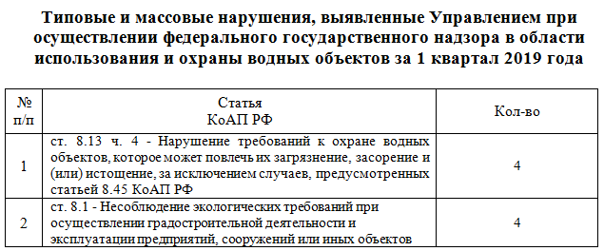
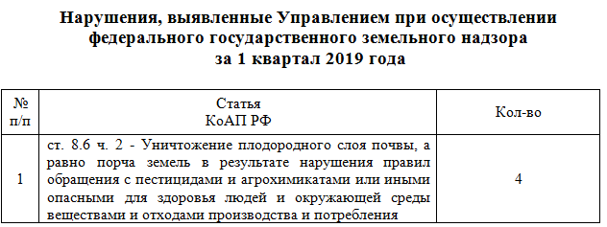
6
Результаты контрольно-надзорной деятельности
г. Архангельск– 15.05.2019

Slide 7
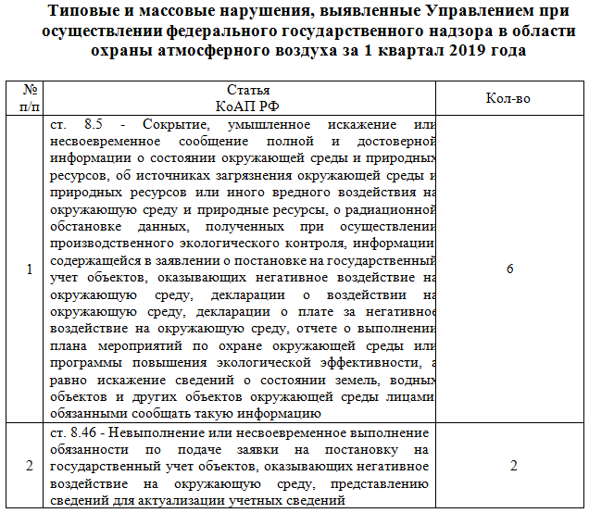
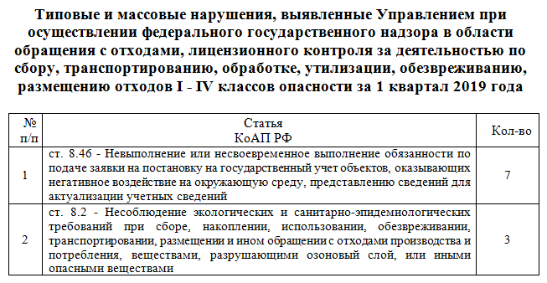
7
Результаты контрольно-надзорной деятельности
г. Архангельск– 15.05.2019

Slide 8
8
Рассмотрение обращений граждан
шт.
Количество обращений граждан,
поступивших в Управление
год
1 квартал 2018
1 квартал 2019
 | Вода
 | Земля
 | Недра
 | Отходы
 | Воздух
 | Иное
1 квартал 2018
1 квартал 2019
г. Архангельск– 15.05.2019

